Slide 1
COMUNICACIÓ EN L’ORGANISME II

Slide 2
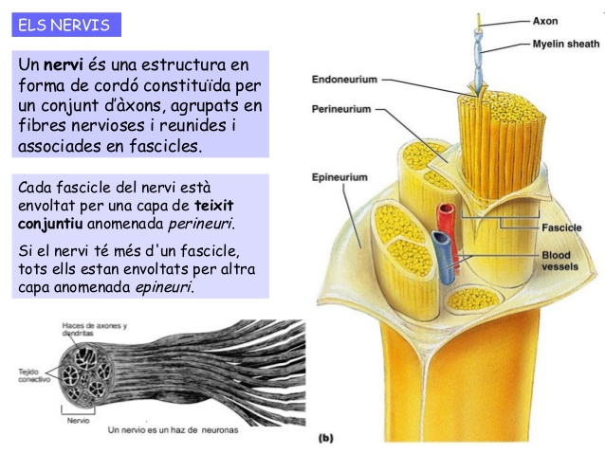
Nervis i fibres nervioses

Slide 3
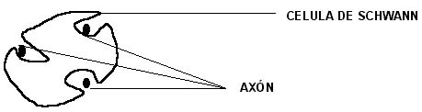
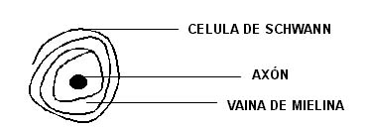
FIBRES
AMIELÍNIQUES MIELÍNIQUES

Slide 4
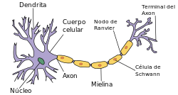

Slide 5
Fibres amielíniques:
Una mateixa cèl·lula de Schwann mig envolta axons de diferents neurones, de manera que part de l’axó està recobert i part no ho està.
Fibres mielíniques:
Els axons estan recoberts d’una substància lipídica anomenada mielina. La beina de mielina està formada per cèl·lules de Schwann. Les cèl·lules de Schwann es repleguen es espiral sobre un únic axó.

Slide 6
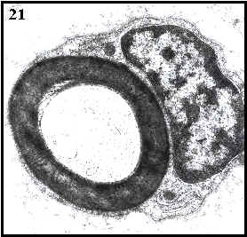

Slide 7
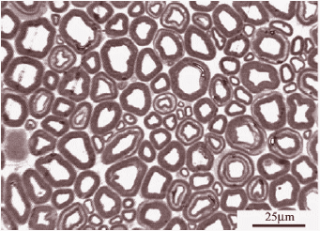

Slide 8
Classificació de les neurones segons la seva funció:
-Neurones o fibres aferents o sensitives
Condueixen la informació des del receptor fins al SNC (encèfal o medul·la espinal).
-Neurones o fibres eferents
Condueixen informació des del SNC fins als òrgans efectors.
N’hi ha 2 tipus:
Les vegetatives innerven glàndules o músculs de contracció involuntària (cor).
Les motores innerven músculs esquelètics responsables de la contracció voluntària (bíceps).
-Interneurones o neurones d’associació
Condueixen informació d’un lloc a un altre del SNC. Són les responsables de la memòria, pensament...

Slide 9
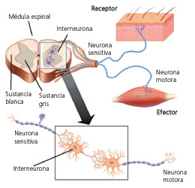

Slide 10
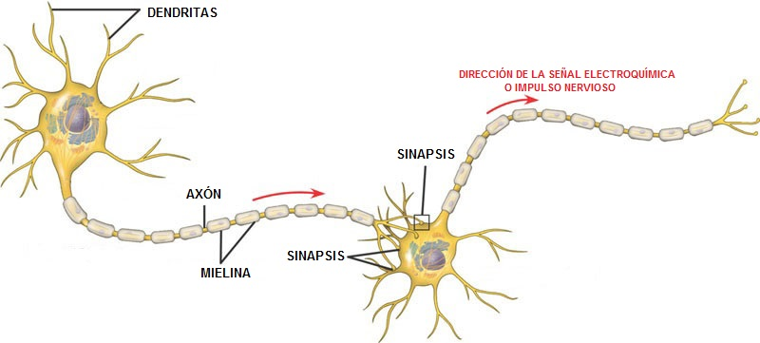
LA SINAPSI
És la transmissió de la informació nerviosa entre 2 neurones o entre una neurona i una cèl·lula efectora.
Permet que l’impuls nerviós (potencial d’acció) passi d’una cèl·lula a una altra.
Les sinapsis només deixen passar la informació en un sentit.

Slide 11
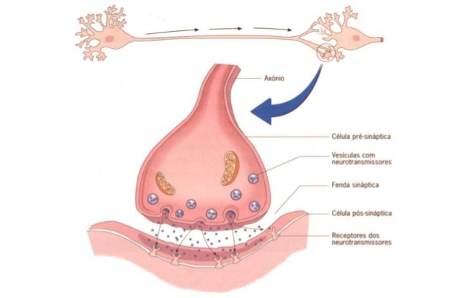
Hi ha una neurona presinàptica (la que envia la informació) i una neurona postsinàptica (la que rep la informació. L’espai que queda entre les 2 neurones s’anomena espai sinàptic.

Slide 12
Sinapsis químiques:
Són les més freqüents. S’alliberen substàncies químiques anomenades neurotransmissors, per part de la neurona presinàptica, que interaccionen amb molècules específiques de la neurona postsinàptica (receptors), fet que ocasiona canvis en el potencial de membrana postsinàptic.
El neurotransmissor s’emmagatzema en vesícules esfèriques anomenades vesícules sinàptiques del botó terminal.

Slide 13
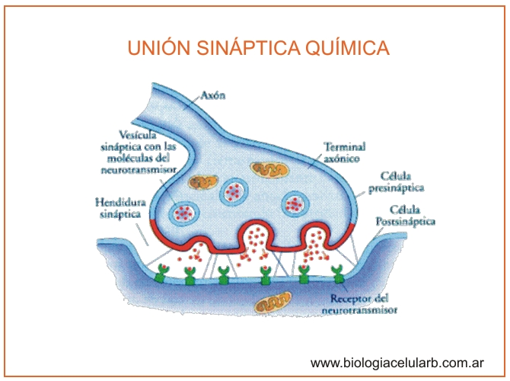

Slide 14
Etapes de la sinapsi:
1- Alliberament del neurotransmissor
Quan arriba un potencial d’acció al botó terminal, es despolaritza la membrana, els canals de Ca⁺² s’obren i entra ions Ca⁺² dins del botó terminal, això fa que es produeixi l’alliberament de neurotransmissor per exocitosi.

Slide 15
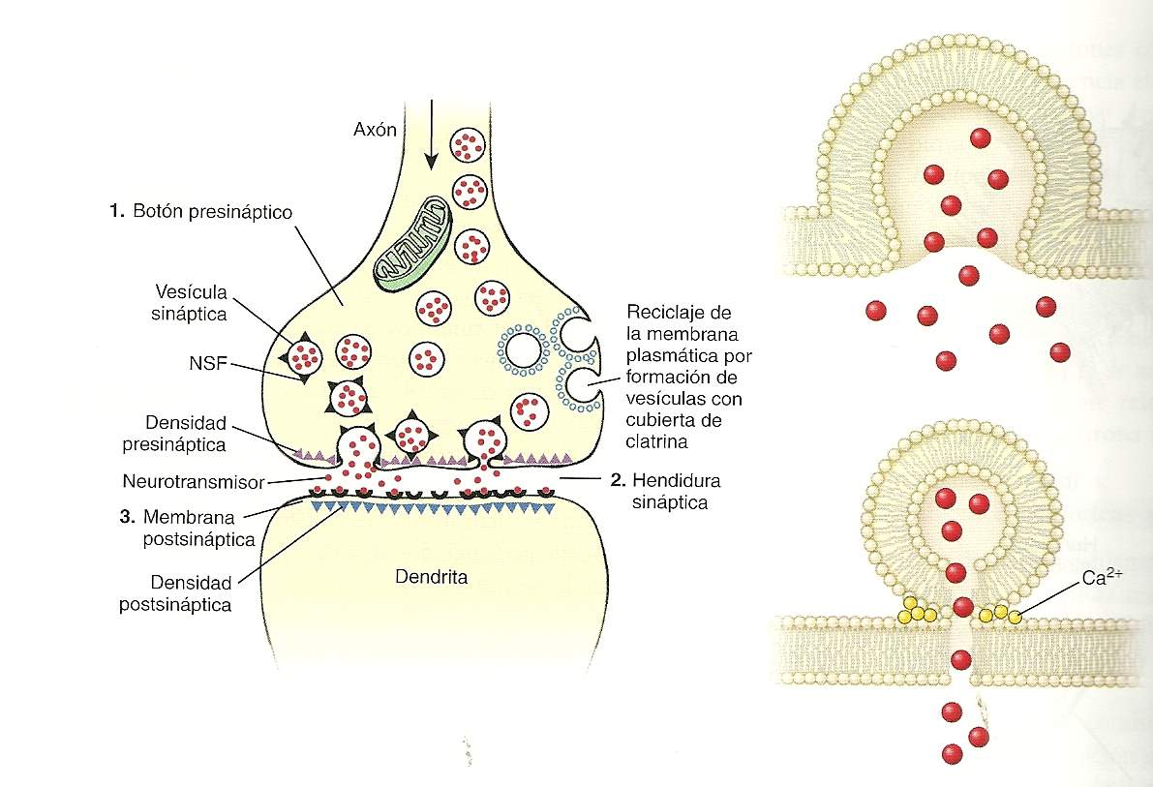

Slide 16
2- Reconeixement del neurotransmissor
Les molècules del neurotransmissor difonen per l’espai sinàptic fins a arribar a la membrana postsinàptica. Allà interactuen amb receptors postsinàptics.
3- Regulació de la transmissió
El neurotransmissor és eliminat de seguida.

Slide 17
4- Resposta de la cèl·lula postsinàptica
La unió neurotransmissor-receptor provoca l’obertura de canals iònics a la membrana de la neurona postsinàptica i es produeix un potencial postsinàptic.
Els potencials postsinàptics que es produeixen en un punt de la membrana de la neurona es propaguen fins al segment inicial de l’axó i és aquí on es forma el potencial d’acció.

Slide 18
Algunes sinapsis transmeten informació excitadora (es produirà un potencial d’acció en la neurona postsinàptica) i altres inhibidora (es redueix la possibilitat que es produeixi un potencial d’acció en la neurona postsinàptica).

